Slide 1

La réserve stratégique de la RDC et la gestion des pertes après récoltes
Dady bidiafu MAKEDIKA- COORDONNATRICE

Slide 2
sommaire
Situation et défis de l’agriculture en RDC
La gestion de pertes post-récoltes en RDC
La réserve stratégique générale (RSG) et son rôle dans la réduction des pertes post-récoltes

Slide 3
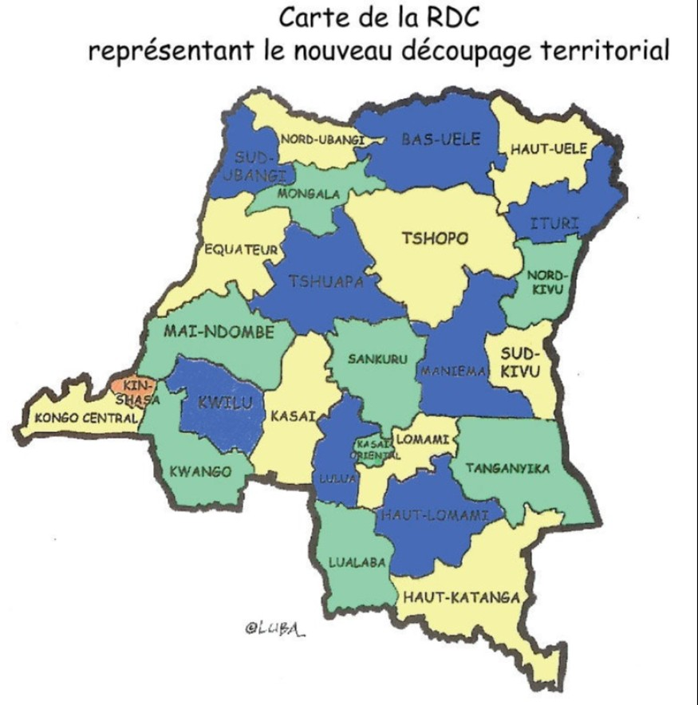
Situation et défis de l’agriculture en RDc
La situation de l’agriculture en RDC peut se résumer comme suit :
80 millions d’ha des terres arables;
facteurs particulièrement favorables à l’agriculture (nature des sols, hydrographie, pluviométrie, végétation, …), de l’élevage et des potentialités halieutiques considérables;
L’agriculture emploie plus de 70% de la population active et
participe pour plus de 60% à la création d’emplois.
Source : Plan National Stratégique de Développement 2019 -2023

Slide 4
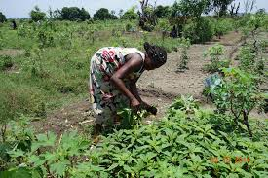
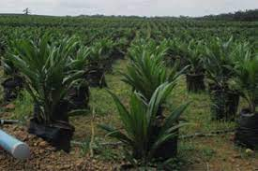
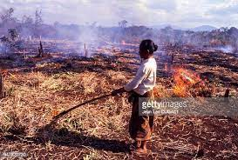
Situation et défis de l’agriculture en RDC
une agriculture de subsistance incapable d’assurer l’indépendance alimentaire du pays et de générer suffisamment de revenus et des emplois durables ;
une production qui ne progresse que d’à peine 2%/an, notamment à cause des pertes post-récoltes et
une agriculture pratiquée sur brulis avec des effets pervers sur l’environnement.
Source : Plan National Stratégique de Développement 2019 -2023

Slide 5
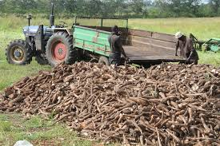
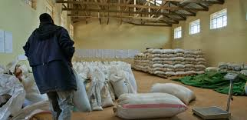

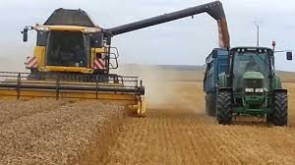
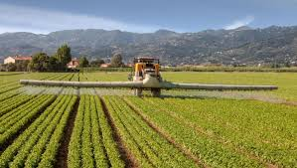
Situation et défis de l’agriculture en RDC
Le Plan National Stratégique de Développement regroupe les défis de l’agriculture en 8 points dont les 3 suivants :
l’amélioration des revenus de producteurs et réduction significative du niveau de pauvreté de la population rurale avec un accent particulier sur la lutte contre les pertes post-récoltes des petits producteurs;
renforcement du cadre légal et institutionnel;
modernisation des systèmes de production agricole
Source : Plan National Stratégique de Développement 2019 -2023

Slide 6
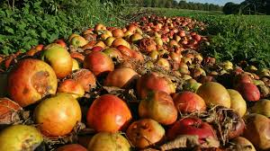
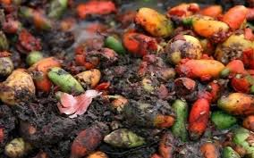
La gestion de pertes post-récoltes en RDC
Des pertes les plus significatives se produisent dans ces systèmes à partir de la récolte, le stockage, la transformation, le transport, la collecte et la commercialisation.
La réduction des pertes alimentaires contribue à améliorer la sécurité alimentaire et les revenus des petits exploitants.
Le gouvernement congolais s’est engagé dans un vaste programme de l’agriculture à travers le plan national d’Investissement Agricole dans la voie de l’émergence.

Slide 7
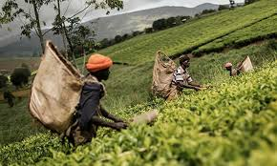
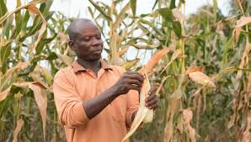
La gestion de pertes post-récoltes en RDC
En 2015, la RDC s’était engagée dans une réflexion pour lutter contre les pertes post-récoltes en associant des experts du Gouvernement, des Agences des Nations Unies, ONG Internationales et locales, des Universités et Centres de recherches ainsi que du secteur privé autour du thème « Contribuer à améliorer la sécurité alimentaire et les opportunités de revenus grâce à la réduction des pertes alimentaires dans les chaines de valeur des céréales ».
Cette activité s’inscrivait dans le cadre du lancement officiel du projet « Intégration des initiatives de réduction des pertes alimentaires pour les petits exploitants dans les zones à déficit vivrier ». Il ciblait le riz et le maïs dans trois zones provinces : Kinshasa, le Bas-Congo et le Bandundu.

Slide 8
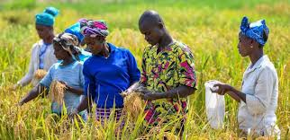
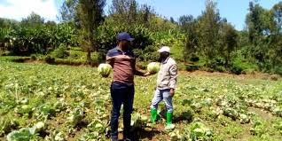
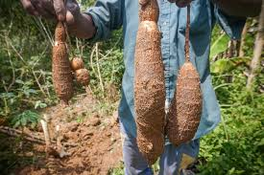
La gestion de pertes post-récoltes en RDC
1) Récolte
Les petits agriculteurs en RDC perdent entre 30% et 50% de leur production. Ce qui influe considérablement sur le rendement final et entraine une réponse inefficace aux attentes ou aux besoins alimentaires de la population.
La perte de denrées alimentaires a lieu tout au long de cette chaîne de valeur agricole est , mais elle est également considérable lors la récolte pour divers : Savoir-faire limité, mauvaise anticipation du temps et des moyens nécessaire, accès limité au crédit et au financement, ainsi que difficultés à créer une liaison efficace et rentable entre l’offre du petit exploitant agricole et la demande de l’acheteur.

Slide 9
La gestion de pertes post-récoltes en RDC
2) Stockage et Transport
Les paysans possèdent des expériences significatives dans le domaine du stockage de produits agricoles. Mais les formes de stockage les plus pratiquées en milieu rural sont encore traditionnelles et inadéquates, rudimentaires tant sur la manière de stocker que sur les infrastructures y afférant.
Ces conditions de stockage traditionnel causent encore beaucoup de pertes qui affectent non seulement les quantités de produit destinées à l’autoconsommation, mais également celles pouvant être vendues lors de la période de hausse de prix.

Slide 10
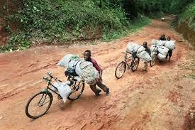
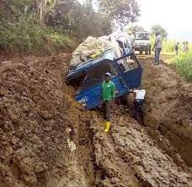
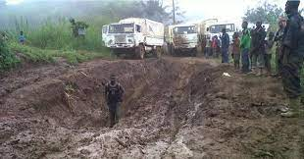
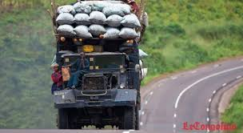
La gestion de pertes post-récoltes en RDC
2) Stockage et Transport
La vétusté des moyens d’évacuation est l’un des facteurs à la base des problèmes liés à des pertes alimentaires post-récoltes.
A ce jour, les routes de desserte agricole sont quasi inexistantes ou dans un état de délabrement très avancé. Le chemin de fer, un moyen de transport moins coûteux et efficace pour l’acheminement des produits, n’existe plus. La voie navigable n’est presque pas exploitée non plus.

Slide 11
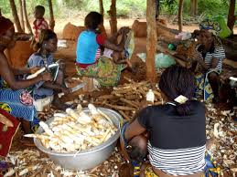
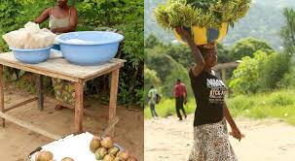
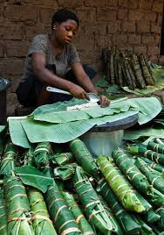
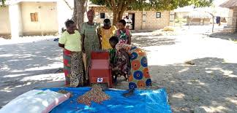
La gestion de pertes post-récoltes en RDC
3) Traitement
Le traitement des produits agricoles après la récolte est également cause d’un pourcentage non négligeable de perte des denrées alimentaire ;
Absence de services de vulgarisation permettant de créer des compétences dans le domaine de la manutention et le conditionnement ;
La transformation des produits de récolte aux fins de développer la chaîne de valeur des produits agricoles est quasi inexistante en RDC ;

Slide 12
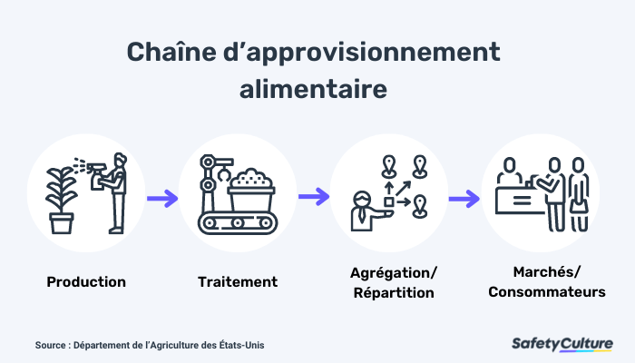
La gestion de pertes post-récoltes en RDC
La Chaîne d’approvisionnement connaît un profond disfonctionnement et une totale désarticulation qui causent un acces très limité du petit producteur au marché. Il est indispensable et vital de relier les petits producteurs au marché pour s’assurer que l’on diminue,t les pertes post-récoles
Aussi bien les acheteurs que les agriculteurs ont tendance à considérer les pertes comme étant le prix à payer pour faire des affaires, mais ils méconnaissent souvent la réelle gravité de la situation.
4) Gestion de la chaîne d’approvisionnement

Slide 13

RSG et rôle dans la rédUCTION des pertes post-récoltes.
Par l’ord. Présid. n°062/20 du 1er juillet 2020, la RSG est un service spécialisé au sein du cabinet du Président de la République qui a pour mission de constituer et gérer les stocks des produits stratégiques, notamment les produits alimentaires en vue de pouvoir intervenir en cas de crise, pénuries, calamités et/ ou catastrophes.
A ce titre, elle est tenue d’avoir des infrastructures de stockage en vue de la constitution de ces stocks stratégiques.
LE 30 juillet 2023, la RSG a signé un protocole d’accord avec le PAM RDC en vue de mettre en place un système des réserves stratégiques céréalières. Ce partenariat permettra l’implantation des entrepôts et silos de stockage des céréales à travers le pays, une assistance technique et un soutien au renforcement des capacités dans la gestion stratégique et quotidienne du système des réserves céréalières et l’encadrement et l’accompagnement des petits producteurs agricoles.

Slide 14
conclusion
Le secteur agricole étant un secteur porteur de la vraie valeur ajoutée, il est impérieux pour notre pays de mettre en place des réformes importantes en terme des nouvelles politiques, programmes et initiatives efficaces allant dans le sens de l’engagement pris par le Chef de l’Etat à Maputo (d’ici 2030, 10% du budget doit être alloué au secteur agricole). Ainsi prend son sens le slogan du Chef de l’Etat de la République Démocratique du Congo, Son Excellence Félix Antoine TSHISEKEDI TSHILOMBO, « La Revanche du sol sur le sous-sol»
Donc, il est impérieux de s’y pencher en développant un mécanisme qui permettrait une bonne gestion de produits lors de la récolte, la transformation des produits de récolte aux fins de développer la chaîne de valeur des produits agricoles quasi inexistante en RDC (ce qui permettrait d’améliorer les revenus des petits producteurs), la construction des infrastructures adéquates de stockage à proximité de lieux de production et des centres de consommation, par la mise en place des structures des chaînes de froid pour les produits de pêche, etc.

Slide 15
conclusion
Afin de résorber ce problème de gestion des pertes post-récoltes, il est important pour la RDC de :
Investir dans les infrastructures et constitution des réserves stratégiques des produits vivriers ;
Relier les petits exploitants agricoles à la demande de marché des principaux acheteurs et des marchés locaux alternatifs
Regrouper les agriculteurs afin de les former dans la gestion post-récolte, de promouvoir l’adoption de nouvelles technologies et de réunir leur récoltes de façon à mieux répondre aux exigences des acheteurs en matière de quantité et de qualité
Utiliser des mécanismes financiers innovateurs permettant de promouvoir les investissements agricoles et de faciliter la distribution ainsi que l’acquisition des technologies, en particulier parmi les petits exploitants agricoles
Promouvoir l’adoption de technologies de réduction appropriées afin d’améliorer la manutention, la conservation et le traitement des produits agricoles
Doter les petits exploitants congolais d’un outil méthodologique d’analyse, de suivi des processus post-récolte et de la réduction des pertes.

Slide 16



QUESTIONS

